Slide 1
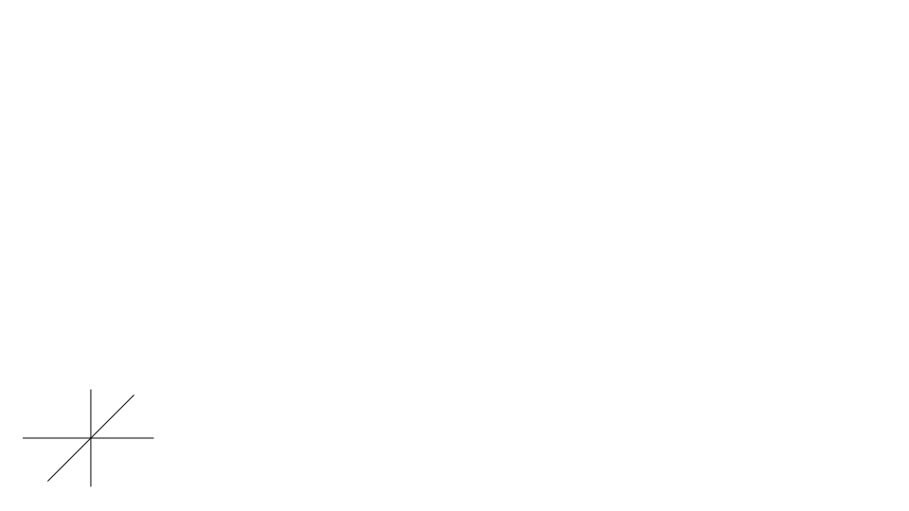
Всероссийской научно-практической конференции
«Мир вокруг»
Геометрические тела в
конструкциях космических кораблей
Выполнили:
ученица 6 класса
Борисова Варвара
Руководитель: учитель математики МАОУ Улу-Юльской СОШ
Олей Вера Ивановна
Секция: Всё о космосе
Исследовательская работа

Slide 2
Актуальность темы :
Космические исследования требуют тщательного проектирования аппаратов, где важную роль играют геометрические формы.
Цель проекта: проанализировать геометрические формы в конструкциях космических кораблей, выявить наиболее распространённые и обосновать их применение.
Задачи:
изучить основные классы геометрических тел;
рассмотреть конструкции нескольких космических кораблей;
выявить геометрические формы, используемые в этих конструкциях;
проанализировать, почему выбраны именно эти формы;

Slide 3
Объект исследования: конструкции космических кораблей.
Предмет исследования: геометрические тела, испо
льзуемые в конструкциях космических кораблей.
Методы исследования:
изучение литературы и интернет‑ресурсов;
анализ конструкций космических кораблей;
моделирование.
Гипотеза:
Сфера, цилиндр и конус — основные формы в конструкции космических кораблей

Slide 4
Этапы работы над проектом:
Подготовительный этап:
  изучение литературы и интернет‑ресурсов о конструкции космических кораблей;
  сбор информации о геометрических телах, используемых в космонавтике;
Исследовательский этап:
  анализ конструкции корабля «Союз»: разделение на отсеки, определение геометрических форм
Практический этап:
  разработка схемы своего космического корабля «Звёздный странник»;
Заключительный этап

Slide 5
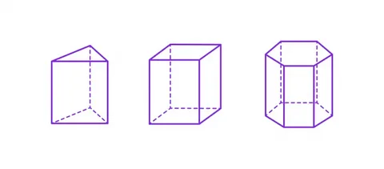
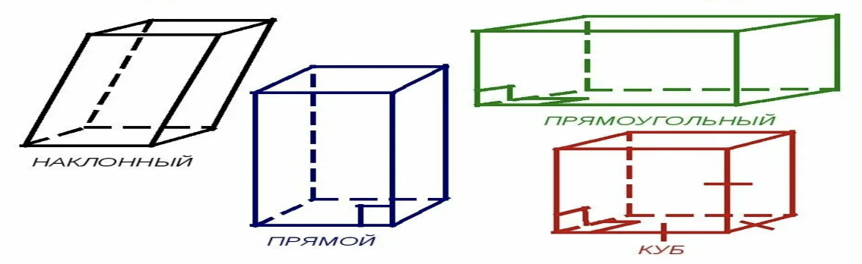
Этап 1. Теоретическое исследование
  Многогранники и их свойства

Slide 6
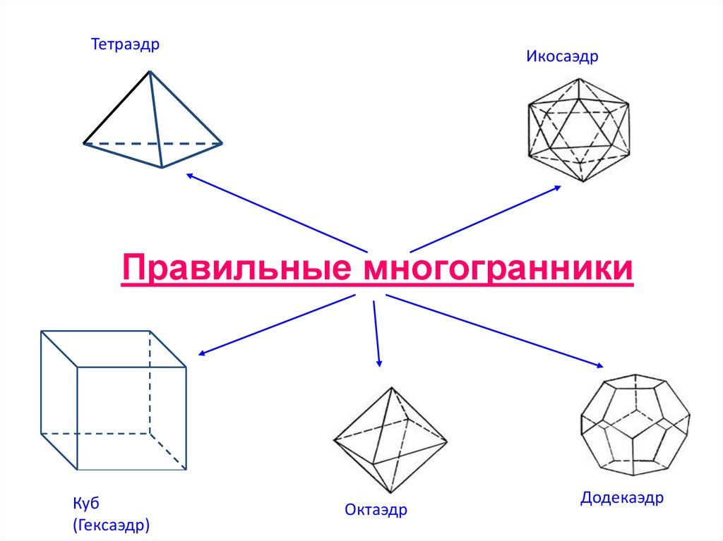
Этап 1. Теоретическое исследование
Многогранники делятся на выпуклые и невыпуклые, правильные и неправильные. Среди правильных выделяют:
Тела Платона
3

Slide 7
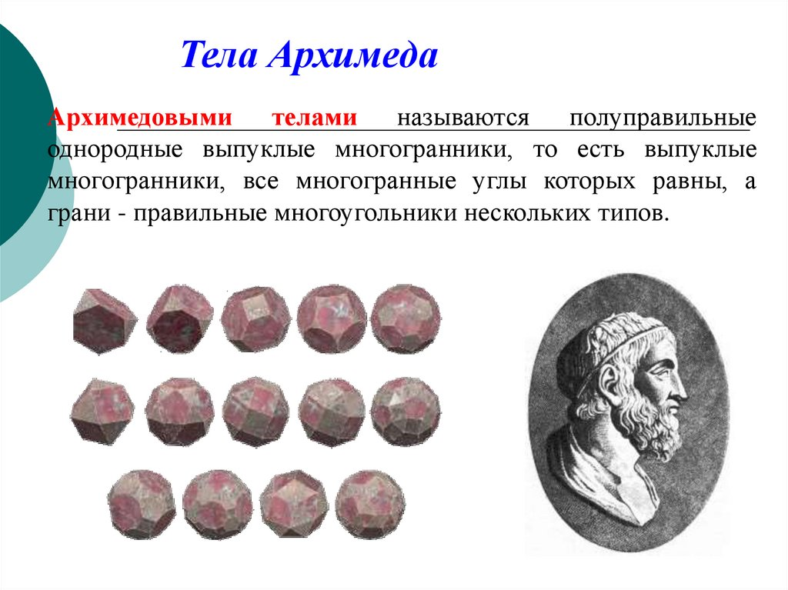
Этап 1. Теоретическое исследование
Тела Архимеда (архимедовы тела) — выпуклые многогранники, у которых грани — два или более типов правильных многоугольников, а для любой пары вершин существует симметрия, переводящая одну вершину в другую
.
4

Slide 8
Этап 1. Теоретическое исследование
Свойства многогранников, важные для космических кораблей

Slide 9
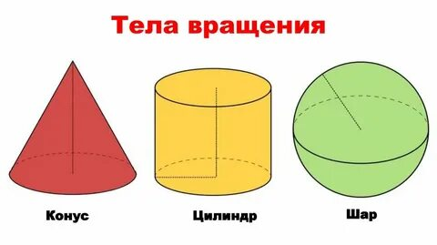
Этап 1. Теоретическое исследование
Тела вращения и их свойства в космонавтике

Slide 10
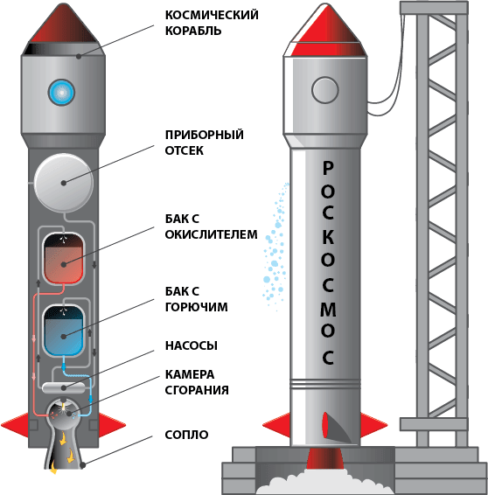
Этап 2. Практическое исследование

Slide 11
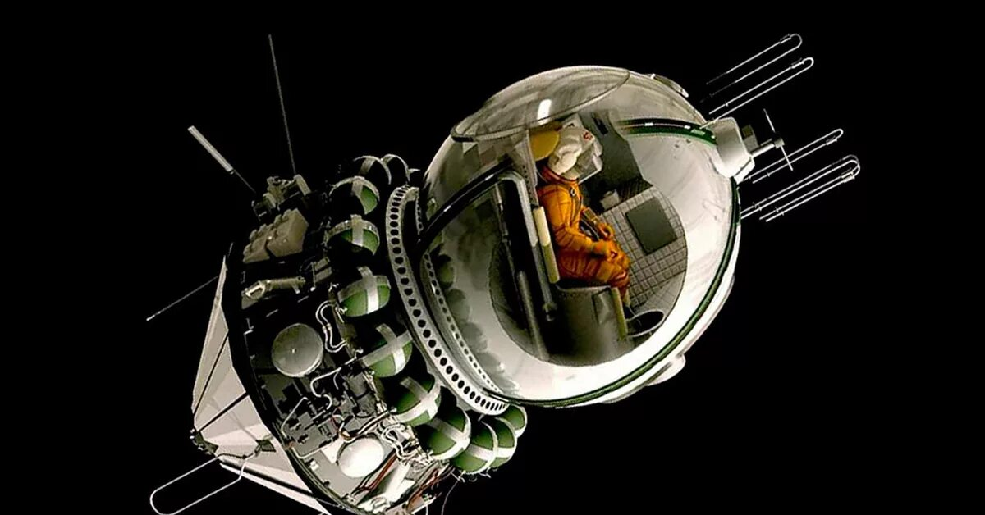
Этап 1. Практическое исследование
Применение многогранников в конструкции космических кораблей
Геометрические тела в космическом корабле «Восток»

Slide 12
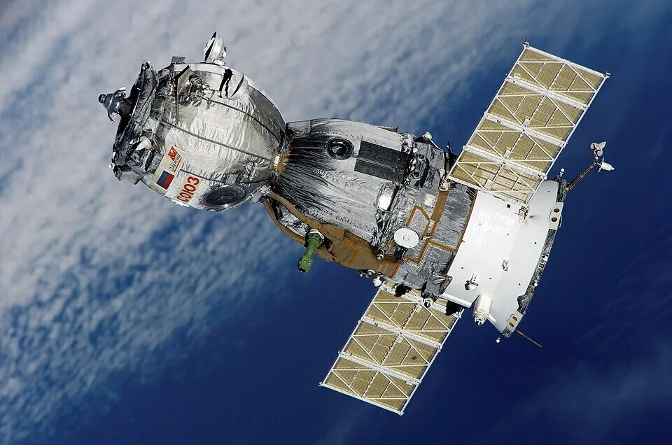
Этап 2. Практическое исследование
Геометрические тела в космическом корабле
«Союз»

Slide 13
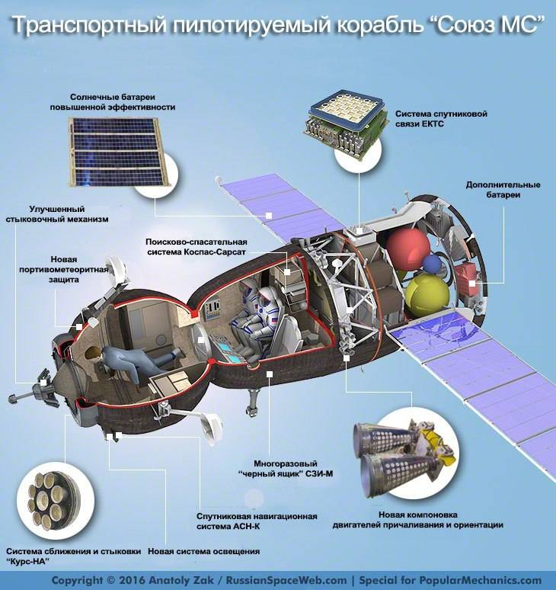
Этап 2. Практическое исследование
Геометрические тела в космическом корабле
«Союз»

Slide 14
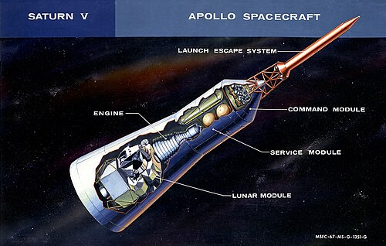
Этап 2. Практическое исследование
Геометрические тела в космическом корабле «Апполон»

Slide 15
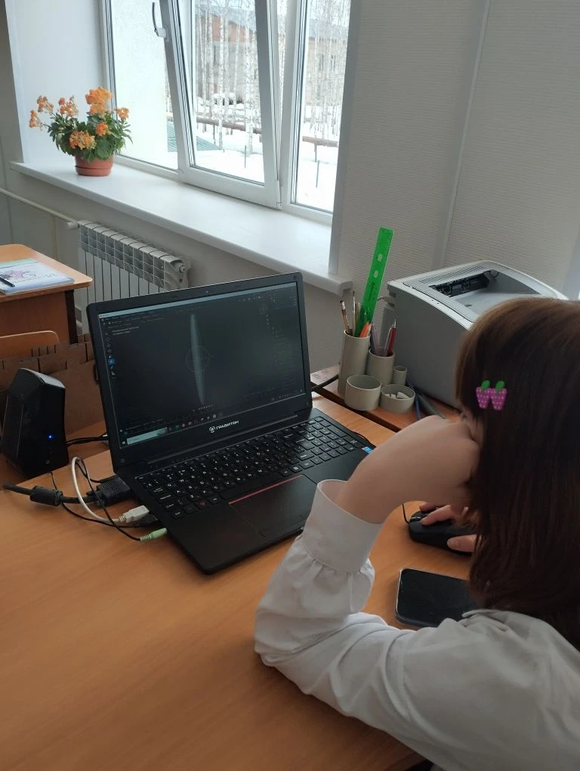
Этап 3 . Экспериментальное исследование
На практическом этапе я создала свою модель — «Звёздный странник»:
Нарисовала схему корабля и разделила его на секции:
  носовая часть — конус (для обтекаемости);
  основной отсек — цилиндр (для размещения оборудования);
  кабина экипажа — полусфера (обзор и защита);
  крылья — треугольные призмы (стабилизация);
  антенны — тонкие цилиндры и пирамиды.

Slide 16
Заключение
В ходе проекта установлено:
наиболее часто в конструкциях космических кораблей используются тела вращения (цилиндр, конус, сфера);
выбор формы обусловлен физическими требованиями: аэродинамикой, прочностью,
теплозащитой;
геометрические знания критически важны для проектирования космических аппаратов.
Гипотеза:
Сфера, цилиндр и конус — основные формы в конструкции космических кораблей подтвердилась.

Slide 17
Перспективы:
изучение влияния формы на аэродинамические характеристики;
компьютерное моделирование нагрузок на разные геометрические тела;
создание более сложных моделей с учётом современных разработок (например, SpaceX Starship).

Slide 18
Список литературы:
1. Учебник по геометрии (стереометрия).
2.Официальные сайты Роскосмоса, NASA, JAXA.
3.Исторические материалы о космических программах СССР и США.
4.Научные статьи по аэродинамике и материаловедению.

Slide 19
Спасибо за внимание!

